Slide 1
Apprentissage Automatique et Réseaux de Neurones
Cours du
20/03/2022
En ligne
Cours 5 : Sur-apprentissage et régularisation
Chargé de cours: Dr. I. Setitra
Chargés de TD/TP : Dr. I. Setitra, Dr. H. Belhadi
Année 2021/2022

Slide 2



Sur-apprentissage et régularisation
Cours du
20/03/2022
En ligne
Comment choisir la bonne fonction, et les bonnes caractéristiques pour la régression linéaire?
Utilisation d’une ligne pour la régression linéaire,
Utilisation d’une fonction quadratique pour les caractéristiques,
Utilisation d’une fonction polynomiale pour les caractéristiques,
Prix
voiture
Prix
voiture
Prix
voiture
Salaire
Salaire
Salaire
$$θ_{0}+θ_{1}x$$
$θ_{0}+θ_{1}x$ +$θ_{2}x^{2}$
$θ_{0}+θ_{1}x$ +$θ_{2}x^{2}$+$θ_{3}x^{3}$+$θ_{4}x^{4}$

Slide 3
Sur-apprentissage et régularisation
Comment choisir la bonne fonction, et les bonnes caractéristiques pour la régression linéaire?
Utilisation d’une ligne pour la régression linéaire,
Utilisation d’une fonction quadratique pour les caractéristiques,
Utilisation d’une fonction polynomiale pour les caractéristiques,
Problème de généralisation
Trop de caractéristiques !
Prix
voiture
Prix
voiture
Prix
voiture
Sous apprentissage
Sur apprentissage
Salaire
Salaire
Salaire
$$θ_{0}+θ_{1}x$$
$θ_{0}+θ_{1}x$ +$θ_{2}x^{2}$
$θ_{0}+θ_{1}x$ +$θ_{2}x^{2}$+$θ_{3}x^{3}$+$θ_{4}x^{4}$

Slide 4











Sur-apprentissage et régularisation
Comment choisir la bonne fonction, et les bonnes caractéristiques pour la régression linéaire?
Utilisation d’une ligne pour la régression logistique,
Utilisation d’une fonction quadratique pour les caractéristiques,
Utilisation d’une fonction polynomiale pour les caractéristiques,
$$x_{2}$$
$$x_{2}$$
$$x_{2}$$
$$x_{1}$$
$$x_{1}$$
$$x_{1}$$
$${g(θ}_{0}+θ_{1}x1+θ_{2}x2)$$
$${g(θ}_{0}{+θ_{1}x1+θ_{2}x2 {+ θ}_{3}x_{1}^{2}+ θ}_{4}x_{2}^{2}$$
$${g(θ}_{0}{+θ_{1}x1+θ_{2}x_{1}^{2}{+ θ}_{3}x_{1}^{2}x2+θ}_{4}x_{1}^{2}x_{2}^{2}$$
${+ θ}_{5}x1x2$)
${+ θ}_{5}x_{1}^{2}$ $x_{2}^{3}{+ θ}_{6}x_{1}^{3}x2$ $+…)$

Slide 5
Sur-apprentissage et régularisation
Comment choisir la bonne fonction, et les bonnes caractéristiques pour la régression linéaire?
Utilisation d’une ligne pour la régression logistique,
Utilisation d’une fonction quadratique pour les caractéristiques,
Utilisation d’une fonction polynomiale pour les caractéristiques,
Problème de généralisation
Trop de caractéristiques !
$$x_{2}$$
$$x_{2}$$
$$x_{2}$$
Sous apprentissage
Sur apprentissage
$$x_{1}$$
$$x_{1}$$
$$x_{1}$$
$${g(θ}_{0}+θ_{1}x1+θ_{2}x2)$$
$${g(θ}_{0}{+θ_{1}x1+θ_{2}x2 {+ θ}_{3}x_{1}^{2}+ θ}_{4}x_{2}^{2}$$
$${g(θ}_{0}{+θ_{1}x1+θ_{2}x_{1}^{2}{+ θ}_{3}x_{1}^{2}x2+θ}_{4}x_{1}^{2}x_{2}^{2}$$
${+ θ}_{5}x1x2$)
${+ θ}_{5}x_{1}^{2}$ $x_{2}^{3}{+ θ}_{6}x_{1}^{3}x2$ $+…)$

Slide 6
Sur-apprentissage et régularisation
Comment reconnaitre et régler le sur-apprentissage:
Visualiser le graphe de l’hypothèse (difficile lorsque la dimension du vecteur caractéristique est grande)
Réduire le nombre caractéristiques manuellement ou automatiquement, problème comment choisir les caractéristiques à éliminer, risque de perte d’information (plus tard durant ce semestre),
Sélectionner le meilleur modèle (plus tard durant ce semestre),
Comment reconnaitre et régler le sur-apprentissage pour ce cours:
Garder toutes les caractéristiques,
Manipuler les poids des paramètres.

Slide 7
Sur-apprentissage et régularisation
Comment reconnaitre et régler le sur-apprentissage:
Visualiser le graphe de l’hypothèse (difficile lorsque la dimension du vecteur caractéristique est grande)
Réduire le nombre caractéristiques manuellement ou automatiquement, problème comment choisir les caractéristiques à éliminer, risque de perte d’information (plus tard durant ce semestre),
Sélectionner le meilleur modèle (plus tard durant ce semestre),
Comment reconnaitre et régler le sur-apprentissage pour ce cours:
Garder toutes les caractéristiques,
Manipuler les poids des paramètres.
C’est ce qu’on appelle la régularisation

Slide 8

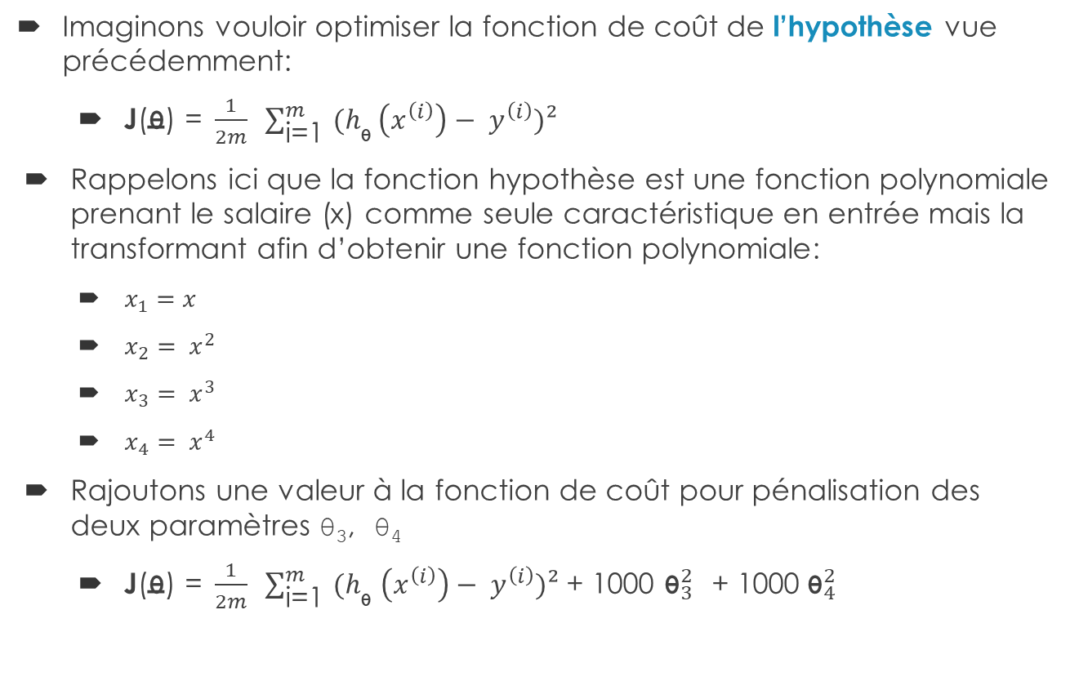
Sur-apprentissage et régularisation
Imaginons vouloir optimiser la fonction de coût de l’hypothèse vue précédemment:
$\text{J}\text{(}\text{θ}\text{) = }\frac{1}{2m} \sum_{\text{i}\text{=1 }}^{m}{{(h}_{\text{θ}}}\left(x^{\left(i\right)}\right)− y^{\left(i\right)})²$
Rappelons ici que la fonction hypothèse est une fonction polynomiale prenant le salaire (x) comme seule caractéristique en entrée mais la transformant afin d’obtenir une fonction polynomiale:
$x_{1}=x$
$x_{2}= x^{2}$
$x_{3}= x^{3}$
$x_{4}= x^{4}$
Rajoutons une valeur à la fonction de coût pour pénalisation des deux paramètres $\text{θ}\text{3}\text{,} \text{θ}\text{4}$
$\text{J}\text{(}\text{θ}\text{) = }\frac{1}{2m} \sum_{\text{i}\text{=1 }}^{m}{{(h}_{\text{θ}}^{}}\left(x^{\left(i\right)}\right)− y^{\left(i\right)})²$ + 1000 ${\text{θ}}_{3}^{2}$+ 1000${ \text{θ}}_{4}^{2}$
Prix
voiture
Salaire
$θ_{0}+θ_{1}x$ +$θ_{2}x^{2}$+$θ_{3}x^{3}$+$θ_{4}x^{4}$

Slide 9



Sur-apprentissage et régularisation
Fonction de coût pour pénalisation des deux paramètres $\text{θ}\text{3}\text{,} \text{θ}\text{4}$ :
$\text{J}\text{(}\text{θ}\text{) = }\frac{1}{2m} \sum_{\text{i}\text{=1 }}^{m}{{(h}_{\text{θ}}^{}}\left(x^{\left(i\right)}\right)− y^{\left(i\right)})²$ + 1000 ${\text{θ}}_{3}^{2}$+ 1000${ \text{θ}}_{4}^{2}$
La minimisation de cette fonction de coût résultera en des paramètres:
$\text{θ}\text{3}\text{\sim 0}$ et $\text{θ}\text{4}\text{\sim 0}$
Dans ce cas particulier, ceci revient à une hypothèse quadratique avec des petites contributions de $\text{θ}\text{3}$ et $\text{θ}\text{4}$
Prix
voiture
Prix
voiture
Salaire
Salaire
0 0
$θ_{0}+θ_{1}x$ +$θ_{2}x^{2}$+$θ_{3}x^{3}$+$θ_{4}x^{4}$
$θ_{0}+θ_{1}x$ +$θ_{2}x^{2}$+$θ_{3}x^{3}$+$θ_{4}x^{4}$

Slide 10
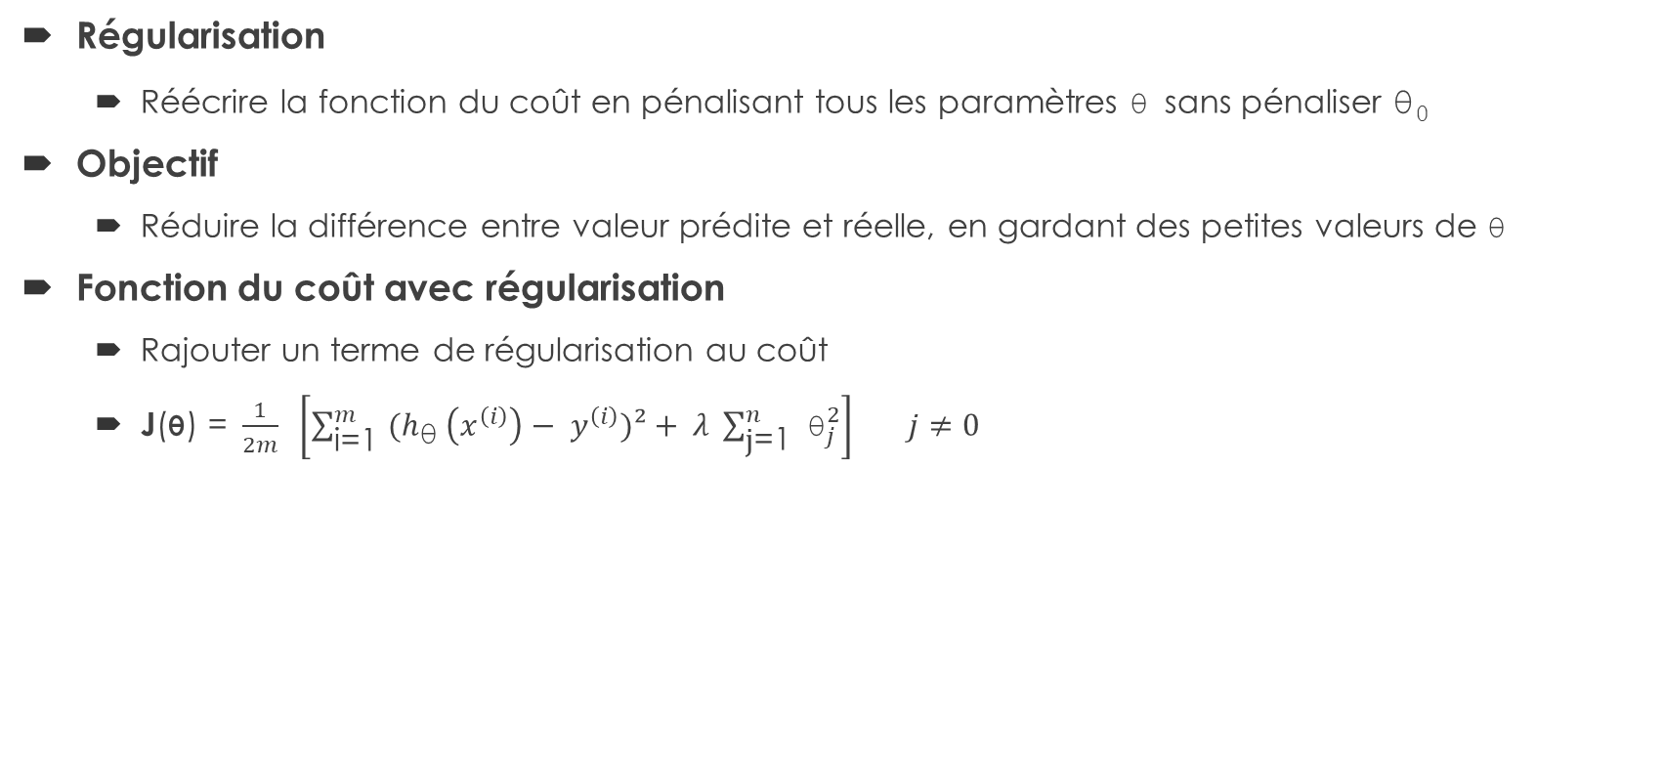
Sur-apprentissage et régularisation
Régularisation
Réécrire la fonction du coût en pénalisant tous les paramètres $\text{θ}$ sans pénaliser $\text{θ}\text{0}$
Objectif
Réduire la différence entre valeur prédite et réelle, en gardant des petites valeurs de $\text{θ}$
Fonction du coût avec régularisation
Rajouter un terme de régularisation au coût
$\text{J}\text{(}\text{θ}\text{) = }\frac{1}{2m} \left[\sum_{\text{i}\text{=1 }}^{m}{(h_{\text{θ}}}\left(x^{\left(i\right)}\right)− y^{\left(i\right)})²+ λ \sum_{\text{j}\text{=1 }}^{n}{{\text{θ}}_{j}^{2}}\right]$ $j≠0$

Slide 11

Sur-apprentissage et régularisation
Régularisation
Réécrire la fonction du coût en pénalisant tous les paramètres $\text{θ}$ sans pénaliser $\text{θ}\text{0}$
Objectif
Réduire la différence entre valeur prédite et réelle, en gardant des petites valeurs à $\text{θ}$
Fonction du coût avec régularisation
Rajouter un terme de régularisation au coût
$\text{J}\text{(}\text{θ}\text{) = }\frac{1}{2m} \left[\sum_{\text{i}\text{=1 }}^{m}{(h_{\text{θ}}}\left(x^{\left(i\right)}\right)− y^{\left(i\right)})²+ λ \sum_{\text{j}\text{=1 }}^{n}{{\text{θ}}_{j}^{2}}\right]$ $j≠0$
Par convention, légère différence en pratique
Paramètre de régularisation
Terme de régularisation

Slide 12


Sur-apprentissage et régularisation
Lorsque $λ$est trop grand (exemple 1000000000)
Sous apprentissage :
$h_{\text{θ}}\left(x\right)={\text{θ}}_{\text{0 }}$car tous les autres $\text{θ}$ se rapprocheront de 0
Prix
voiture
$\text{θ}\text{1}\text{\sim 0}$ $\text{θ}\text{2}\text{\sim 0}$
$\text{θ}\text{3}\text{\sim 0}$ $\text{θ}\text{4}\text{\sim 0}$
Salaire

Slide 13
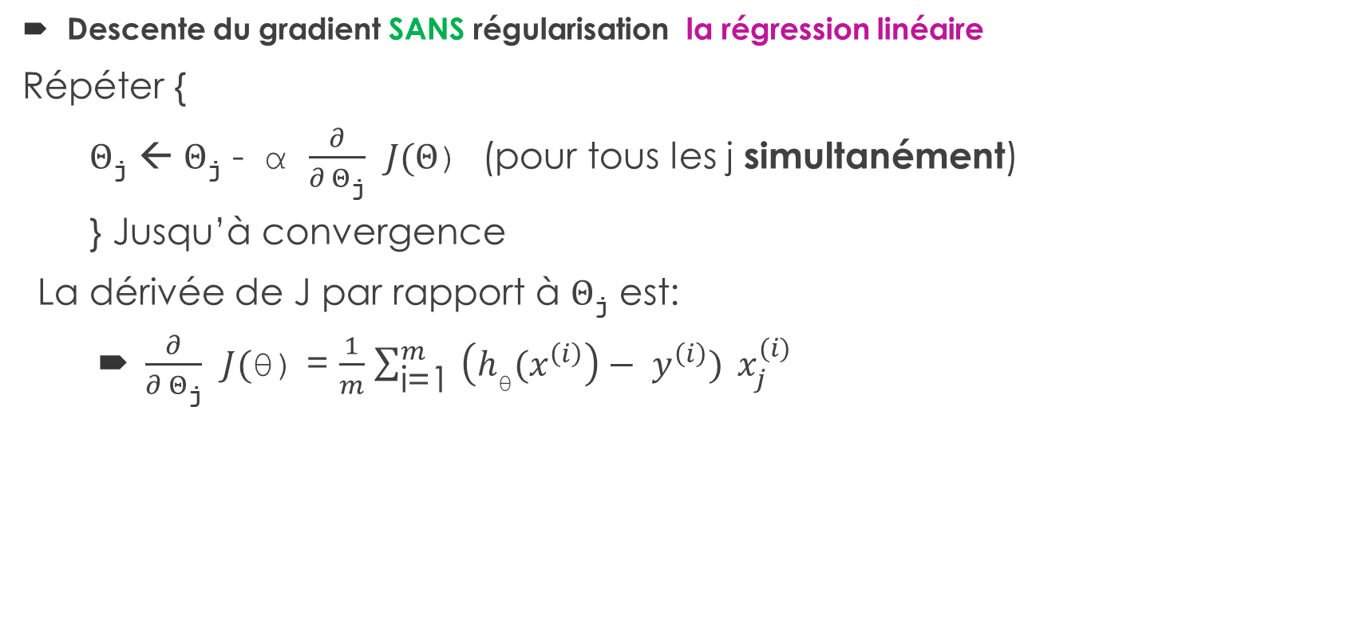
Sur-apprentissage et régularisation
Descente du gradient SANS régularisation la régression linéaire
Répéter {
$Θ\text{j}$ ← $Θ\text{j}$ - α $\frac{∂}{∂ Θ\text{j}}$ $J(Θ\text{)}$ (pour tous les j simultanément)
} Jusqu’à convergence
La dérivée de J par rapport à $Θ\text{j}$ est:
$\frac{∂}{∂ Θ\text{j}}$ $J(\text{θ}\text{)}$ = $\frac{1}{m}$ $\sum_{\text{i}\text{=1 }}^{m}{\left(h_{\text{θ}}(x^{\left(i\right)}\right)− y^{\left(i\right)}) }x_{j}^{(i)}$

Slide 14

Sur-apprentissage et régularisation
Descente du gradient SANS régularisation la régression linéaire
Répéter {
$Θ\text{j}$ ← $Θ\text{j}$ - α $\frac{1}{m}$ $\sum_{\text{i}\text{=1 }}^{m}{\left(h_{\text{θ}}(x^{\left(i\right)}\right)− y^{\left(i\right)}) }x_{j}^{(i)}$ (pour tous j simultanément)
} Jusqu’à convergence

Slide 15
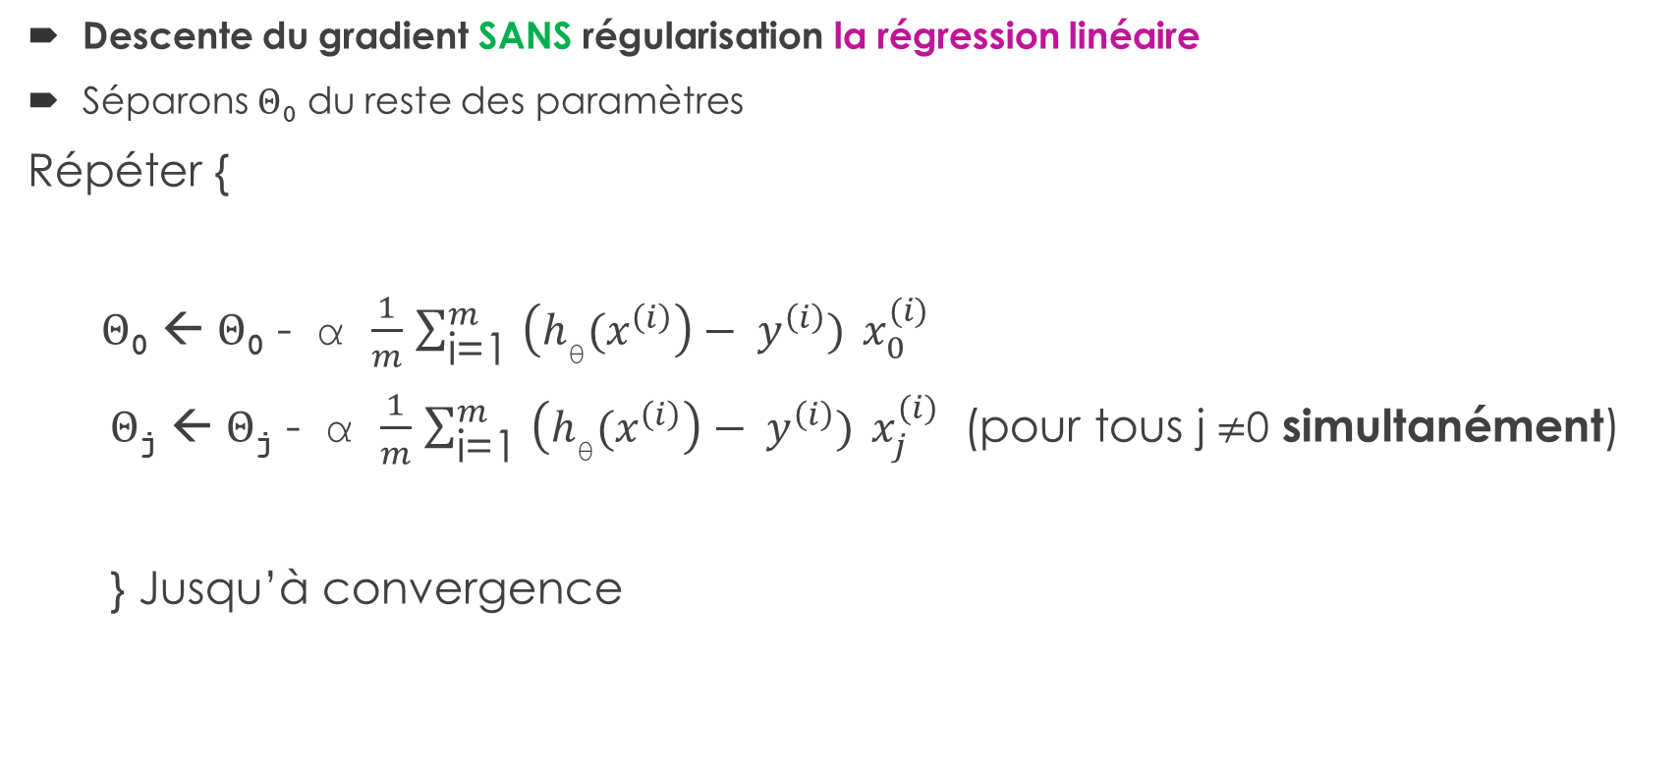
Sur-apprentissage et régularisation
Descente du gradient SANS régularisation la régression linéaire
Séparons $Θ\text{0}$ du reste des paramètres
Répéter {
$Θ\text{0}$ ← $Θ\text{0}$ - α $\frac{1}{m}$ $\sum_{\text{i}\text{=1 }}^{m}{\left(h_{\text{θ}}(x^{\left(i\right)}\right)− y^{\left(i\right)}) }x_{0}^{(i)}$
$Θ\text{j}$ ← $Θ\text{j}$ - α $\frac{1}{m}$ $\sum_{\text{i}\text{=1 }}^{m}{\left(h_{\text{θ}}(x^{\left(i\right)}\right)− y^{\left(i\right)}) }x_{j}^{(i)}$ (pour tous j $≠$0 simultanément)
} Jusqu’à convergence

Slide 16
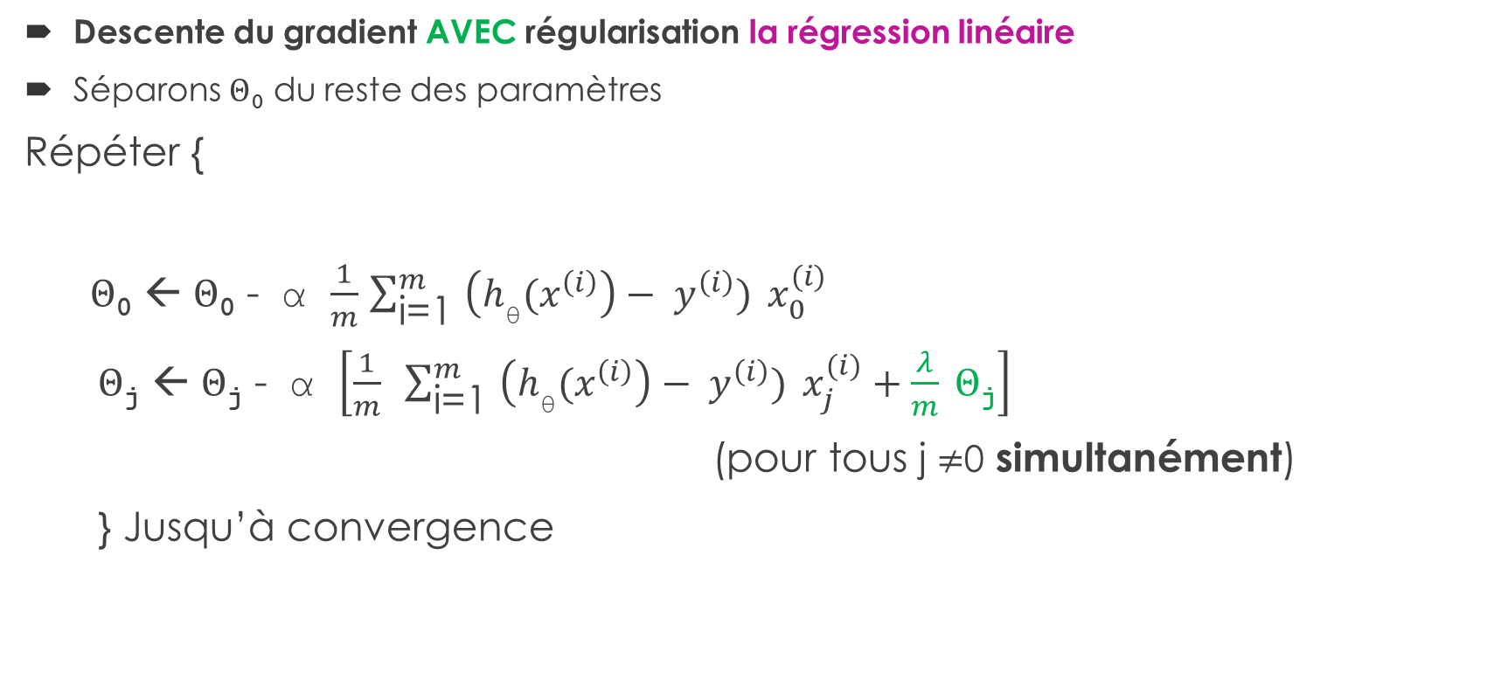
Sur-apprentissage et régularisation
Descente du gradient AVEC régularisation la régression linéaire
Séparons $Θ\text{0}$ du reste des paramètres
Répéter {
$Θ\text{0}$ ← $Θ\text{0}$ - α $\frac{1}{m}$ $\sum_{\text{i}\text{=1 }}^{m}{\left(h_{\text{θ}}(x^{\left(i\right)}\right)− y^{\left(i\right)}) }x_{0}^{(i)}$
$Θ\text{j}$ ← $Θ\text{j}$ - α $\left[\frac{1}{m} \sum_{\text{i}\text{=1 }}^{m}{\left(h_{\text{θ}}(x^{\left(i\right)}\right)− y^{\left(i\right)}) }x_{j}^{(i)}+\frac{λ}{m} Θ\text{j}\right]$
(pour tous j $≠$0 simultanément)
} Jusqu’à convergence

Slide 17
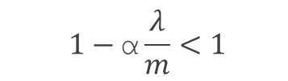
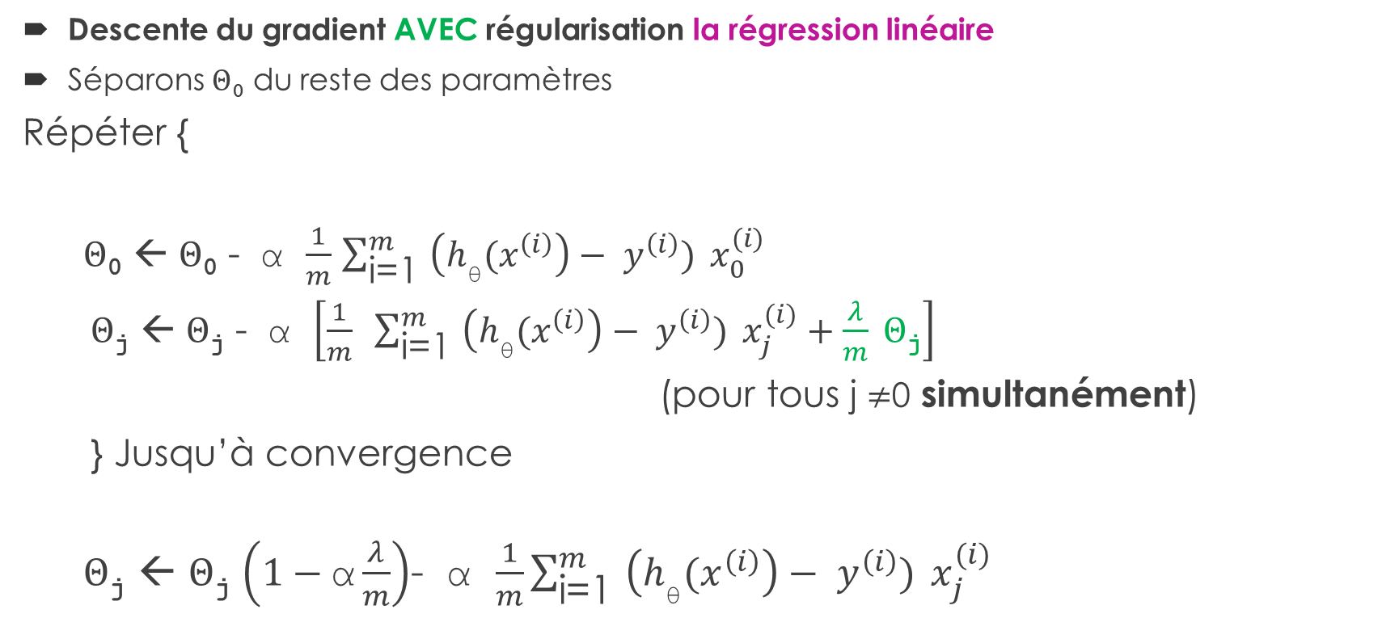
Sur-apprentissage et régularisation
Descente du gradient AVEC régularisation la régression linéaire
Séparons $Θ\text{0}$ du reste des paramètres
Répéter {
$Θ\text{0}$ ← $Θ\text{0}$ - α $\frac{1}{m}$ $\sum_{\text{i}\text{=1 }}^{m}{\left(h_{\text{θ}}(x^{\left(i\right)}\right)− y^{\left(i\right)}) }x_{0}^{(i)}$
$Θ\text{j}$ ← $Θ\text{j}$ - α $\left[\frac{1}{m} \sum_{\text{i}\text{=1 }}^{m}{\left(h_{\text{θ}}(x^{\left(i\right)}\right)− y^{\left(i\right)}) }x_{j}^{(i)}+\frac{λ}{m} Θ\text{j}\right]$
(pour tous j $≠$0 simultanément)
} Jusqu’à convergence
$Θ\text{j}$ ← $Θ\text{j}$ $\left(1−\text{α}\frac{λ}{m}\right)$- α $\frac{1}{m}\sum_{\text{i}\text{=1 }}^{m}{\left(h_{\text{θ}}(x^{\left(i\right)}\right)− y^{\left(i\right)}) }x_{j}^{(i)}$
Dérivée du coût
$$1−\text{α}\frac{λ}{m}<1$$

Slide 18
Sur-apprentissage et régularisation
Encore une fois, pour les plus brillants qui acceptent le challenge ☺ : Démontrer comment la dérivée a été trouvée
Bonus pour les étudiants qui l’envoient avant le prochain cours.
Descente du gradient AVEC régularisation la régression linéaire
Séparons $Θ\text{0}$ du reste des paramètres
Répéter {
$Θ\text{0}$ ← $Θ\text{0}$ - α $\frac{1}{m}$ $\sum_{\text{i}\text{=1 }}^{m}{\left(h_{\text{θ}}(x^{\left(i\right)}\right)− y^{\left(i\right)}) }x_{0}^{(i)}$
$Θ\text{j}$ ← $Θ\text{j}$ - α $\left[\frac{1}{m} \sum_{\text{i}\text{=1 }}^{m}{\left(h_{\text{θ}}(x^{\left(i\right)}\right)− y^{\left(i\right)}) }x_{j}^{(i)}+\frac{λ}{m} Θ\text{j}\right]$
(pour tous j $≠$0 simultanément)
} Jusqu’à convergence
$Θ\text{j}$ ← $Θ\text{j}$ $\left(1−\text{α}\frac{λ}{m}\right)$- α $\frac{1}{m}\sum_{\text{i}\text{=1 }}^{m}{\left(h_{\text{θ}}(x^{\left(i\right)}\right)− y^{\left(i\right)}) }x_{j}^{(i)}$
Dérivée du coût
$$1−\text{α}\frac{λ}{m}<1$$

Slide 19

Sur-apprentissage et régularisation
Equation normale SANS régularisation
X = $\left[\begin{matrix} {−\left(x^{(1)}\right)}^{T}− \\ {−\left(x^{(2)}\right)}^{T}− \\ \begin{aligned}, \\ , \\ , \\ {−\left(x^{(m)}\right)}^{T}−\end{aligned}\end{matrix}\right]$ $y= \left[\begin{matrix}y^{(1)} \\ y^{(2)} \\ \begin{aligned}, \\ , \\ , \\ y^{(m)}\end{aligned}\end{matrix}\right]$
$\min_{Θ}{J(Θ\text{)}}$ $θ=({X^{T}X)}^{−1}X^{T}y$

Slide 20
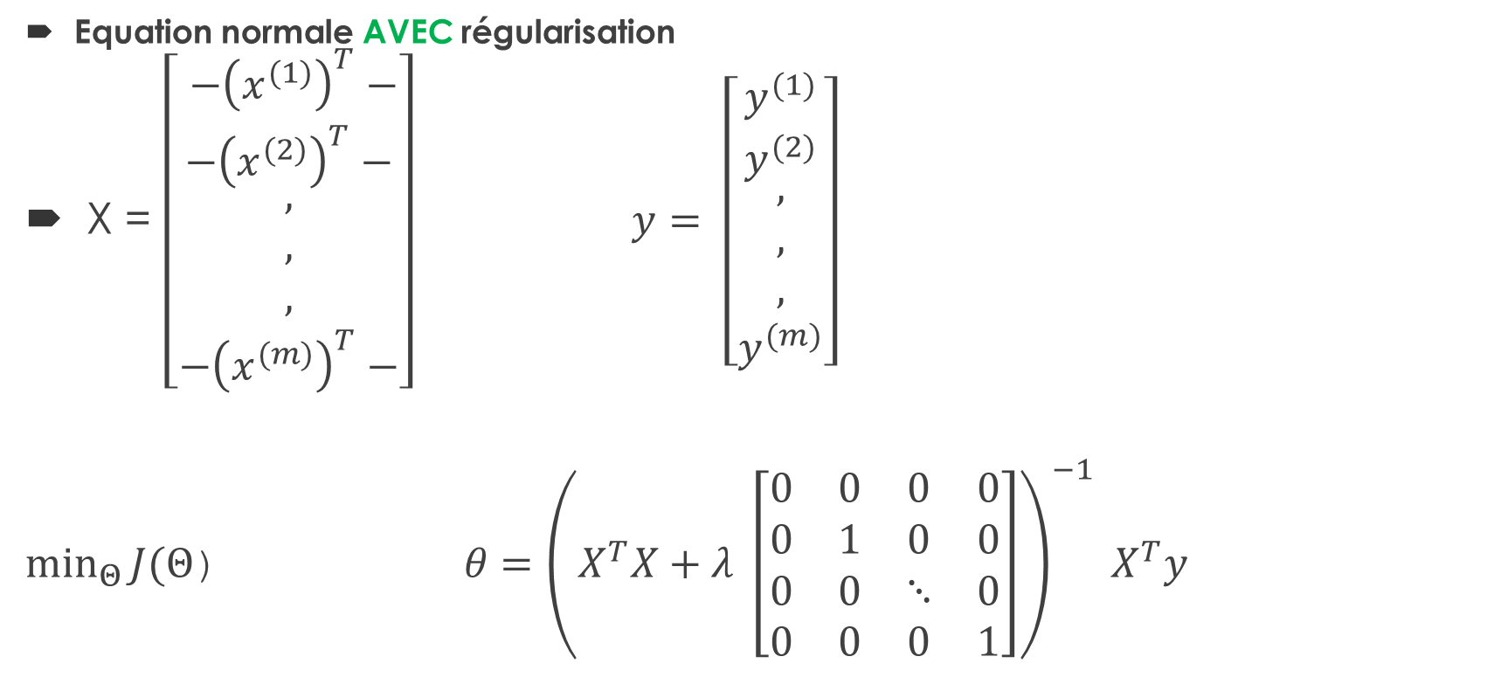
Sur-apprentissage et régularisation
Longue dérivation, pour les plus brillants qui acceptent le challenge ☺ : Bonus pour les étudiants qui l’envoient avant le prochain cours.
Equation normale AVEC régularisation
X = $\left[\begin{matrix} {−\left(x^{(1)}\right)}^{T}− \\ {−\left(x^{(2)}\right)}^{T}− \\ \begin{aligned}, \\ , \\ , \\ {−\left(x^{(m)}\right)}^{T}−\end{aligned}\end{matrix}\right]$ $y= \left[\begin{matrix}y^{(1)} \\ y^{(2)} \\ \begin{aligned}, \\ , \\ , \\ y^{(m)}\end{aligned}\end{matrix}\right]$
$\min_{Θ}{J(Θ\text{)}}$ $θ={\left(X^{T}X+λ \left[\begin{matrix}0 & 0 & 0 & 0 \\ 0 & 1 & 0 & 0 \\ 0 & 0 & ⋱ & 0 \\ 0 & 0 & 0 & 1\end{matrix}\right]\right)}^{−1} X^{T}y$

Slide 21

Sur-apprentissage et régularisation
Descente du gradient AVEC régularisation pour la régression logistique
Rappelons le coût de la régression logistique SANS régularisation
$J\left(θ\right)$= $− \frac{1}{m}$ $\sum_{\text{i}\text{=1 }}^{m}{y^{\left(i\right)}log\left(h_{\text{θ}}(x^{\left(i\right)}\right)+(1− y^{\left(i\right)}) }log\left(1−h_{\text{θ}}(x^{\left(i\right)}\right)$
Le coût de la régression logistique AVEC régularisation
$J\left(θ\right)$= $− \frac{1}{m}$ $\sum_{\text{i}\text{=1 }}^{m}{ \left[{ −y}^{\left(i\right)}log\left(h_{\text{θ}}(x^{\left(i\right)}\right)−\left(1− y^{\left(i\right)}\right)log\left(1−h_{\text{θ}}(x^{\left(i\right)})\right)\right]}$+ $\frac{λ}{2m}$ $\sum_{\text{i}\text{=1 }}^{n}{θ_{j}^{2} }$

Slide 22
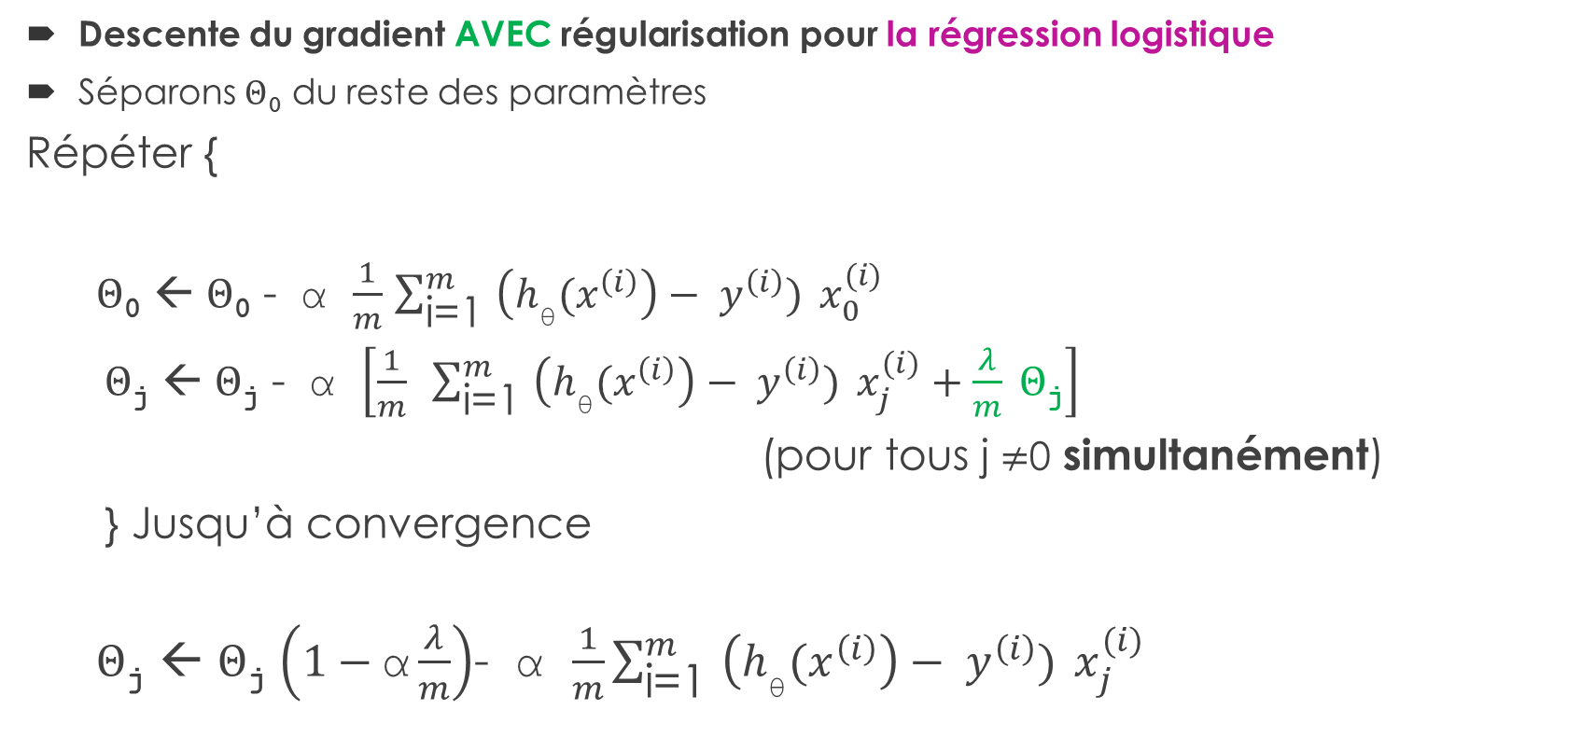
Sur-apprentissage et régularisation
Descente du gradient AVEC régularisation pour la régression logistique
Séparons $Θ\text{0}$ du reste des paramètres
Répéter {
$Θ\text{0}$ ← $Θ\text{0}$ - α $\frac{1}{m}$ $\sum_{\text{i}\text{=1 }}^{m}{\left(h_{\text{θ}}(x^{\left(i\right)}\right)− y^{\left(i\right)}) }x_{0}^{(i)}$
$Θ\text{j}$ ← $Θ\text{j}$ - α $\left[\frac{1}{m} \sum_{\text{i}\text{=1 }}^{m}{\left(h_{\text{θ}}(x^{\left(i\right)}\right)− y^{\left(i\right)}) }x_{j}^{(i)}+\frac{λ}{m} Θ\text{j}\right]$
(pour tous j $≠$0 simultanément)
} Jusqu’à convergence
$Θ\text{j}$ ← $Θ\text{j}$ $\left(1−\text{α}\frac{λ}{m}\right)$- α $\frac{1}{m}\sum_{\text{i}\text{=1 }}^{m}{\left(h_{\text{θ}}(x^{\left(i\right)}\right)− y^{\left(i\right)}) }x_{j}^{(i)}$
Dérivée du coût
$$1−\text{α}\frac{λ}{m}<1$$

